Slide 1

Las cosas más valiosas son baratas,
como el pan o el agua, o son gratis;
como el aire,
la sonrisa y el amor.
HUERTOS URBANOS Y COSECHA DE AGUA
CURSO DE: HIDROPONIA

Slide 2

Las cosas más valiosas son baratas,
como el pan o el agua, o son gratis;
como el aire,
la sonrisa y el amor.
HUERTOS URBANOS Y COSECHA DE AGUA

Slide 3
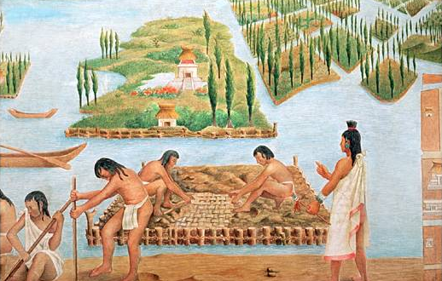
HUERTOS URBANOS Y COSECHA DE AGUA
HIDROPONÍA
Cultivo en agua
Acuacultura
Sinónimos Quimio cultura
Nutrí cultura
HIDROS = Agua
Deriva del griego
PONOS= Labor o trabajo.
Literalmente es el trabajo en agua
La hidroponía es una técnica que estudia los cultivos sin tierra.
Esta no es una técnica moderna En México durante el Posclásico (900-1500 d.C) la población de Tenochtitlan y Tlatelolco producían sus alimentos en las CHINAMITL-PAN,
(LAS CHINAMPAS).
Las primeras formas de producción hidropónica en México.

Slide 4
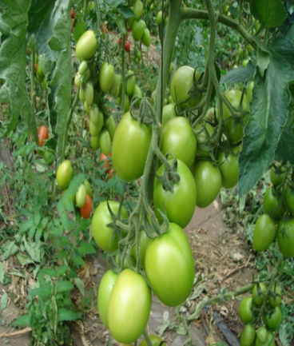
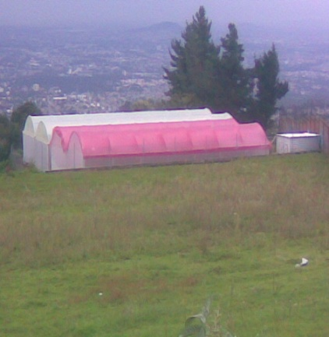
HUERTOS URBANOS Y COSECHA DE AGUA
Ventajas del cultivo por hidroponía
Obtener productos agrícolas fuera de época.
Independencia de los fenómenos meteorológicos.
Ahorro de agua, puede reciclar.
Ahorro de fertilizantes e insecticidas.
No se utiliza maquinaria agrícola (tractores, rastras, etc.)
Desventajas del cultivo por hidroponía:
Requiere de una inversión alta al inicio.
Requiere mano de obra capacitada.
Requiere tener conocimientos técnicos sobre la hidroponía

Slide 5

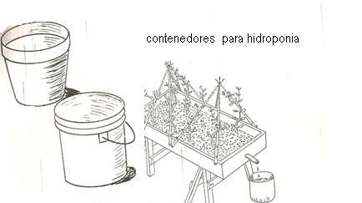
HUERTOS URBANOS Y COSECHA DE AGUA
REQUERIMIENTOS BÁSICOS PARA LA HIDROPONÍA
Contenedor.
Los sustratos.
Condiciones ambientales.
La solución nutritiva (sales fertilizantes).
1) EL CONTENEDOR
Es el recipiente donde estará sujeta la planta.
Puede ser de concreto, plástico, pvc, bolsas de polietileno, cajones de madera, recipientes metálicos.
FUNCIONES:
Sostener a la planta.
Contener el sustrato y la solución nutritiva.
Proteger la raíz de la luz.

Slide 6
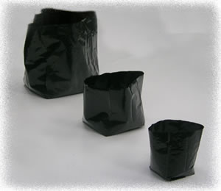
HUERTOS URBANOS Y COSECHA DE AGUA
BOLSAS DE POLIETILENO
Bolsa para Vivero de 30 x 30 centímetros. Calibre 600 con capacidad de 5.68 litros, 35 piezas/Kg.
Bolsa para Vivero de 34 x 34 centímetros. Calibre 600 con capacidad de 9.46 litros, 28 piezas/Kg.
Bolsa para Vivero de 40 x 40 centímetros. Calibre 700 con capacidad de 15.14 litros, 17 piezas/Kg.
CARACTERISTICAS:
de color negro calibre 700, tratadas contra rayos ultravioleta para tener una durabilidad de 4 ciclos de cultivo, estas deben tener de 6 perforaciones de 0.5 cm de diámetro.

Slide 7
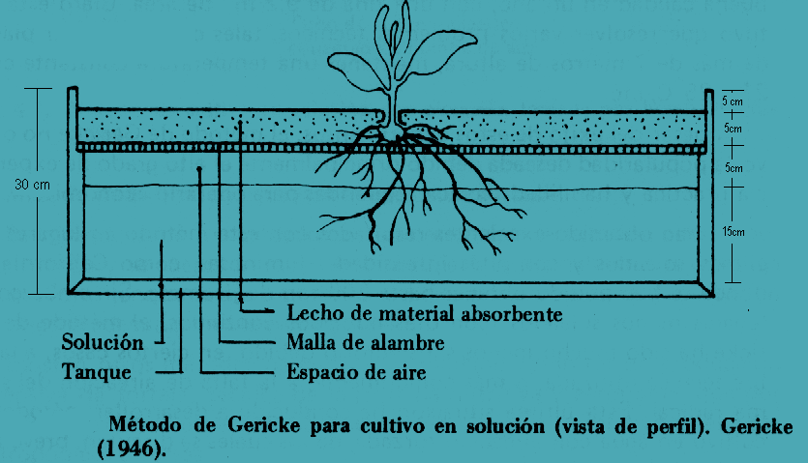
HUERTOS URBANOS Y COSECHA DE AGUA
CONTENEDORES DE MADERA
Deben tener las siguientes dimensiones:
Largo: dependiendo de la superficie del invernadero.
Ancho: de 0.3 a 1 metro.
Alto: no menos de 25 cm.
Estos deben estar impermeabilizados con plástico negro de calibre 10

Slide 8

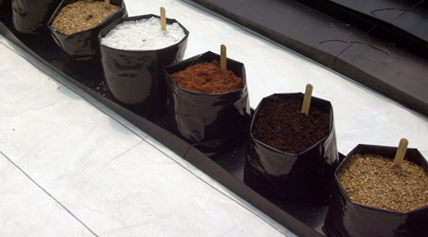
HUERTOS URBANOS Y COSECHA DE AGUA
2) SUSTRATOSSon todos los materiales sólidos distintos de los suelos naturales.
CARACTERÍSTICAS
Buen drenaje.
Baja densidad y porosidad.
Uniformidad en tamaño.
Capacidad de intercambio cationico.
PH apropiado .
Libre de enfermedades, malezas y sustancias toxicas.
Disponibilidad y bajo costo
LOS SUSTRATOS CUMPLEN LA SIG. FUNCIONES:
Sirven de soporte y anclaje a la raíz.
Aporta oxigeno.
Retienen humedad.
Es parte de la decoración.
Nutre a la planta.

Slide 9

HUERTOS URBANOS Y COSECHA DE AGUA
EL SUSTRATO IDEAL
El sig. Cuadro presenta las características de un sustrato ideal
sustrato | Porosidad total % | Capacidad retención agua % | aire | Agua disponible a la planta | Peso humedad kg/litro
Peatt moss/perlita | 70-85 | 55-70 | 10-20 | >30 | 1-1.5
Mezcla peatt moss, arena, tierra de hoja | 73 | 62 | 11 | 44 | 1.14
EJEMPLOS DE MEZCLAS DE SUSTRATOS CON BUEN RESULTADO:
Mezcla 1: tierra de hoja, peatt-moss, tezontle o arena. 1:1:1
Mezcla 2: tierra de hoja, peatt-moss, tezontle o agrolita. 3:1:1.
Mezcla 3: Tierra de hoja, tezontle 4:1.
Mezcla 4: Peatt-moss, Tezontle 2:1.

Slide 10
HUERTOS URBANOS Y COSECHA DE AGUA
ESTERILIZACIÓN DE LOS SUSTRATOS:
Es recomendable ya que se eliminan semillas de hierbas, insectos, nematodos y microorganismos patógenos.
MÉTODOS DE ESTERILIZACIÓN:
calor: Se somete el sustrato a 82°C durante 30 a 60 minutos, después debe airearse bien para impedir la formación de nitritos los cuales son sumamente tóxicos.

Slide 11
HUERTOS URBANOS Y COSECHA DE AGUA
3) CONDICIONES AMBIENTALES PARA EL DESARROLLO DE LOS CULTIVOS
El elemento central es el INVERNADERO, estructura que protege a las plantas del ambiente y crea condiciones microclimaticas internas óptimas para el desarrollo de los cultivos.
El cultivo está condicionado por 4 factores ambientales o climáticos:
TEMPERATURA
HUMEDAD RELATIVA
LUZ
DIÓXIDO DE CARBONO

Slide 12
HUERTOS URBANOS Y COSECHA DE AGUA
A) TEMPERATURA
Es la cantidad de calor que tiene un cuerpo resultado del estado de agitación de las moléculas, esta varía en forma inversa con la altura y directamente con la cantidad de hrs de energía radiante.
CONDICIONES:
El desarrollo y crecimiento en la mayoría de los cultivos agrícolas ocurren entre los 10°C a 35°C.

Slide 13
HUERTOS URBANOS Y COSECHA DE AGUA
B) HUMEDAD RELATIVA (HR)
Es la relación que existe entre la cantidad de vapor que contiene el aire a una temperatura determinada
CONDICIONES
El aire caliente puede contener mayor cantidad de vapor.
A menor humedad relativa mayor consumo de agua.
A HR alta las plantas reducen la transpiración disminuyen su crecimiento producen abortos florares por apelmazamiento de polen y los frutos jugosos se agrietan.
A HR baja la planta transpira mucho, se deshidrata y produce mal llenado del fruto, aborto de flores.

Slide 14
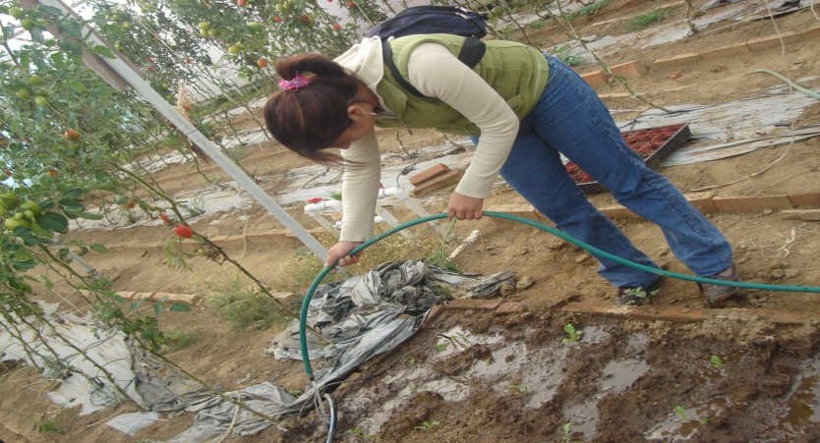
HUERTOS URBANOS Y COSECHA DE AGUA
ESTRATEGIAS PARA AUMENTAR LA HUMEDAD RELATIVA
Colocación de muros húmedos, con cortina de agua donde atraviesa el aire
Empleo de micro aspersores y nebulizadores que nivelan agua al medio.
Riegos más frecuentes
ESTRATEGIAS PARA DISMINUIR LA HUMEDAD RELATIVA
disminuir riegos
Un campesino tiene 3 montones grandes de Fresas, otro campesino tiene 6 montones chicos, y un tercer campesino tiene 4 montones medianos, si deciden juntarlos todos, ¿Cuántos montones habrá?______________________________.

Slide 15
HUERTOS URBANOS Y COSECHA DE AGUA
C) LA LUZ
La luz y la temperatura tienen como origen la energía irradiada por el sol esta energía llega hasta la superficie de la tierra en forma de ondas electromagnéticas.
Si en el invernadero hay exceso de luz aumenta la temperatura y baja la humedad relativa, aumentando la transpiración de las plantas y consumo de agua.
La mayor cantidad de iluminación en México ocurre de 21de marzo al 21 de septiembre.
CONDICIONES
Cada especie vegetal requiere de una cantidad específica de radiación luminosa.
Si falta luz, las plantas se alargan y los tallos son débiles, pálidos y amarillentos de hojas, se caen.
Si les sobra luz. Crecerán lentamente con tallos duros y flores pálidas, los brotes nacen pequeños

Slide 16

HUERTOS URBANOS Y COSECHA DE AGUA

Slide 17

HUERTOS URBANOS Y COSECHA DE AGUA
LA SOLUCIÓN NUTRITIVA
Se define como el conjunto de elementos nutritivos requeridos por las plantas disueltas en agua y en forma asimilable por las raíces de las plantas.
Bajo un sistema de cultivo hidropónico la planta requiere de:
Nitrogeno (N)
Fosforo (P)
MACRONUTRIENTES Potasio (K)
Magnesio ( Mg)
Calcio (Ca)
Azufre (S)
Fierro (Fe)
Manganeso (Mn)
Boro (B)
MICRONUTRIENTES Cobre (Cu)
Zinc (Zn)
Molibdeno (Mb)
usando como fuente a los fertilizantes comerciales.

Slide 18

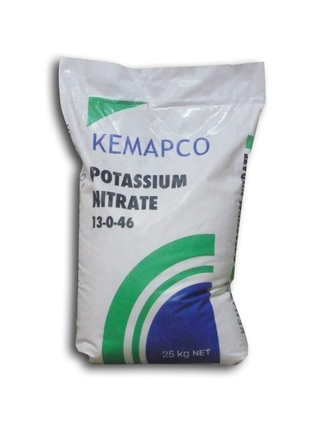
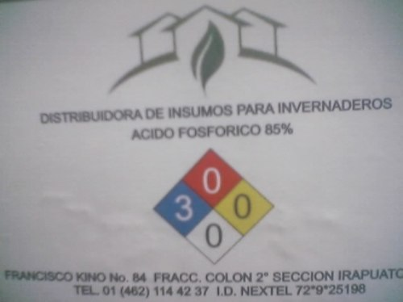
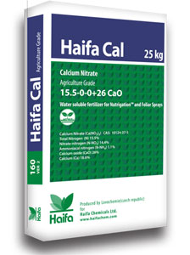
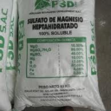
HUERTOS URBANOS Y COSECHA DE AGUA
EJEMPLO DE FERTILIZANTES:
Nitrato de potasio
Sulfato de magnesio
Acido fosfórico
Nitrato de calcio

Slide 19

HUERTOS URBANOS Y COSECHA DE AGUA
PARTES POR MILLON:
En hidroponía los fertilizantes disueltos en la solución se expresan en partes por millón (PPM) .
Si un gramo de soluto está presente en un millón de gramos de solución se tiene una concentración de una parte por millón.
En equivalencia:
1 gramo---1000 litros.
1 miligramo ---l litro.
Rango mínimo, optimo y máximo de elementos presentes en soluciones hidropónicas según douglas /1976) en p.p.m.
ELEMENTO | MINIMO | OPTIMO | MAXIMO
Nitrógeno | 150 | 300 | 1000
Calcio | 300 | 400 | 500
Magnesio | 50 | 75 | 100
Fósforo | 50 | 80 | 100
Potasio | 100 | 250 | 400
Azufre | 200 | 400 | 1000
Cobre | 0.1 | 0.5 | 0.5
Boro | 0.5 | 1 | 5
Fierro | 2 | 5 | 10
Manganeso | 0.5 | 2 | 5
Molibdeno | 0.001 | 0.001 | 0.002
Zinc | 0.5 | 0.5 | 1
Formula a utilizar:
Parte por millón = (Soluto)(1,000,000)
solvente)

Slide 20
HUERTOS URBANOS Y COSECHA DE AGUA
EJERCICIO:Se requiere preparar una solución nutritiva con las siguientes concentraciones:
MACRONUTRIENTES | PPM | FERTILIZANTE A UTILIZAR | FÓRMULA
Nitrógeno | 300
Fósforo | 80 | Ácido fosfórico | H₃(PO)₄
Potasio | 250 | Nitrato de potasio | K NO₃
Calcio | 300 | Nitrato de calcio | Ca(NO₃)₂
Magnesio | 75 | Sulfato de magnesio | MgSO₄. 7H₂O
Azufre | 100
MICRONUTRIENTES | PPM | FERTILIZANTE A UTILIZAR | FÓRMULA
Hierro | 4 | Sulfato ferroso | FeSO₄
Manganeso | 1 | Sulfato manganoso | MnSO₄
Boro | 0.5 | Ácido bórico | H₃BO₃
Cobre | 0.5 | Sulfato de cobre | CuSO₄
Zinc | 0.5 | Sulfato de zinc | ZnSO₄

Slide 21
HUERTOS URBANOS Y COSECHA DE AGUA
CALCULOS: Para conocer la concentración de cada elemento de la solución se debe conocer lo siguiente:
1) CONOCER LA FORMULA QUÍMICA del compuesto que contiene el elemento o elementos necesarios para la hidroponía:
FOSFATOS
FERTILIZANTE | FORMULA | PESO MOLECULAR (gr)
Fosfato monoamónico (11-48-00) | NH₄H₂PO₄ | 115
Fosfato diamonico (18-46-00) | NH₂HPO₄ | 132
Fosfato de calcio | Ca₂HPO₄ | 136
Súper fosfato simple | CaH₄-(PO₄)₂ . H₂O | 750
Super fosfato triple | CaH₄(PO₄)₂. H₂O | 310
NITRATOS
FERTILIZANTE | FORMULA | PESO MOLECULAR
Nitrato de potasio | K NO₃ | 101
Nitrato de calcio | Ca(NO₃)₂ | 164
Nitrato de sodio | NaNO₃ | 85
Nitrato de amonio | NH₄NO₃ | 80
Urea | (NH₂)₂.CO | 60
SULFATOS
FERTILIZANTE | FORMULA | PESO MOLECULAR
Sulfato ferroso | FeSO₄ . 7H₂O | 278
Sulfato manganoso | MnSO₄ .4H₂O | 223
Sulfato de amonio | (NH₄)₂SO₄ | 132
Sulfato de cobre | CuSO₄ . 5H₂O | 250
Sulfato de zinc | ZnSO₄ . 7H₂O | 288
Sulfato de magnesio | MgSO₄. 7H₂O | 246.5
Sulfato de potasio | K₂SO₄ | 174
Sulfato de calcio | CaSO₄ . 2H₂O | 172
Sulfato de magnesio anhidro | MgSO₄ | 120

Slide 22
HUERTOS URBANOS Y COSECHA DE AGUA
ACIDOS Y OTROS FERTILIZANTES
FERTILIZANTE | FORMULA | PESO MOLECULAR (gr)
Ácido bórico | H₃BO₃ | 62
Ácido fosforico | H₃PO₄ | 98
Bórax | Na₂B₄O₇. 10H₂O | 381
2) CALCULAR EL PESO MOLECULAR DE CADA COMPUESTO y elemento que lo forma:
PASOS:
  Anotar la formula completa del fertilizante.
  Tomar una tabla periódica y sacar el número de masa de cada elemento que componen al fertilizante.
  Hacer la suma de los números de masa para sacar el peso molecular del fertilizante.
EJEMPLO:
Nitrato de calcio FORMULA: Ca(NO₃)₂
Ca: 40 X 1= 40
N: 14 x 2 = 28
O: 16 x 6 = 96
164 g

Slide 23
HUERTOS URBANOS Y COSECHA DE AGUA
3) Si EL FERTILIZANTE APORTA 2 NUTRIENTES se calcula primero el elemento que primero limite la cantidad del fertilizante. (es el elemento que tiene mayor número de masa).
4) DETERMINAR LA CANTIDAD DE FERTILIZANTE necesario para aportar cada uno de los elementos.
A) CALCIO:
Cantidad requerida: 300ppm.
Fertilizante a utilizar: Nitrato de calcio.
Formula del fertilizante: Ca(NO₃)₂
Peso molecular: Ca: 40 X 1= 40
N: 14 x 2 = 28
O: 16 x 6 = 96
164 g
Calculo por regla de tres:
164g de Ca(NO₃)₂ ----------40ppm de Ca
X g de Ca(NO₃)₂ ---------300 ppm de Ca
Operación y resultado: 164g x 300 ppm / 40 = 1230 g de Ca(NO₃)₂ en 1000 litros de agua

Slide 24
HUERTOS URBANOS Y COSECHA DE AGUA
5) SI EL FERTILIZANTE INCLUYE OTRO ELEMENTO, CALCULAR CUANTAS PARTES POR MILLÓN SE INCLUYEN por la siguiente formula:
Fertilizante a utilizado: Nitrato de calcio.
Formula del fertilizante: Ca(NO₃)₂
Peso molecular: Ca: 40 X 1= 40
N: 14 x 2 = 28
O: 16 x 6 = 96
164 g
Calculo por regla de tres:
164g de Ca(NO₃)₂ ----------28ppm de N
1230 g de Ca(NO₃)₂ --------- X ppm x N= 210 ppm
Por formula:
PPM del 2 elemento = (peso molecular del 2 elemento) X (cantidad calculada el fertilizante para calcular el primer elemento) / (peso molecular del fertilizante)

Slide 25
HUERTOS URBANOS Y COSECHA DE AGUA
6) REALIZAR EL MISMO PROCESO PARA LOS SIGUIENTES ELEMENTOS
POTASIO: Cantidad requerida: 250ppm.
Fertilizante a utilizar: Nitrato de potasio.
Formula del fertilizante: KNO₃
Peso molecular K: 39 X 1= 39
N: 14 x 1 = 14
O: 16 x 3 = 48
101 g
Determinar la cantidad de fertilizante por regla de 3:
101g de KNO₃ ----------39ppm de K
X g de KNO₃ ----------250ppm de K.
X= 647g de KNO₃
Calcular las ppm aportados de nitrógeno por regla de 3:
101g de KNO₃ ----------14ppm de N
647g de KNO₃---------- X ppm de N.
                X = 90PPM DE N.

Slide 26
HUERTOS URBANOS Y COSECHA DE AGUA
7)HACER LA SUMA EN PPM DEL NITRÓGENO APORTADOS POR :
    Nitrato de calcio 210 ppm.
    Nitrato de potasio 90 ppm
300 ppm cantidad total requerida de nitrógeno
Tercer elemento: AZUFRE:
Cantidad requerida: 100ppm.
Fertilizante a utilizar: sulfato de magnesio.
Formula del fertilizante: MgSO₄. 7H₂O.
Peso molecular: Mg= 24 x 1 = 24
S= 32 x 1 = 32
O= 16 X 4 = 64
H₂O= 18 x 7= 126
246 g
Determinar la cantidad de fertilizante por regla de tres:
246g de MgSO₄. 7H₂O----------32ppm de S
X g de MgSO₄. 7H₂O ---------- 100 ppm de S X= 768 g de MgSO₄. 7H₂O.
Calcular las ppm aportados de magnesio por regla de 3:
246g de MgSO₄. 7H₂O---------- 24ppm de Mg
768g de MgSO₄. 7H₂O ---------- X ppm de Mg
X= 75 ppm de magnesio. Esta cantidad cubre el total de magnesio.

Slide 27
HUERTOS URBANOS Y COSECHA DE AGUA
Cuarto elemento: FÓSFORO:
Cantidad requerida: 80 ppm.
Fertilizante a utilizar: Ácido fosfórico.
Formula del fertilizante: H₃PO₄
Peso molecular: H=1 x 3 = 3
P= 31 x 1 = 31
O=16 X 4 = 64
98 g
Determinar la cantidad de fertilizante por regla de tres:
98 g de H₃PO₄ ----------31ppm de P
X g de H₃PO₄---------- 80 ppm de P
X= 252 g de H₃PO₄.
Convertir esta cantidad a ml.
FORMULA: densidad = masa / volumen
DESPEJANDO: volumen = masa/ densidad.
DATOS: MASA = 252 g de H₃PO₄.
Densidad = 1.834g/ml
Despejando en la formula: volumen = 252g / 1.834g/ml = 173 ml. de H₃PO₄.

Slide 28

HUERTOS URBANOS Y COSECHA DE AGUA

Slide 29
HUERTOS URBANOS Y COSECHA DE AGUA
8) CALCULO DE MICRONUTRIMENTOS
Quinto elemento: FIERRO
SULFATO FERROSO: Formula química: Fe SO₄.6H₂O
Peso molecular: Fe =55.85x1 = 55.85
S =32.06x1 = 32.06
O =16.00x10= 160.00
H =1.008x12= 12.10
Total 260.01
Para determinar la cantidad necesaria de este producto para aportar 4 ppm de Fe, planteamos una regla de tres:
260.01 g. de sulfato ferroso 55.85ppm de Fe
X ____________ 4.0
X =260.01x 4.0 / 55.85 = 18.6213g.de sulfato ferroso

Slide 30
HUERTOS URBANOS Y COSECHA DE AGUA
Sexto elemento: MANGANESO
Sulfato de manganeso: Formula química: Mn SO₄.4H₂O
Peso molecular: Mn =54.94 x1 = 54.94
S =32.06 x1 = 32.06
O =16.00 x8= 128.00
H=1.008 x8= 8.06
Total 223.06
Para conocer la cantidad a usar de este fertilizante al aportar 1 ppm de manganeso, formulamos una regla de tres:
223.06g. de sulfato de manganeso 54.94 ppm de Mn
X 1 ppm de Mn
X= 4.06g. de sulfato de manganeso

Slide 31
HUERTOS URBANOS Y COSECHA DE AGUA
Séptimo elemento: COBRE
Sulfato de cobre: Formula química: Cu SO₄ .5H₂O
Peso molecular: Cu=63.54 x 1= 63.54
S =32.06 x1= 32.06
O=16.00 x9= 144.00
H=1.008x10= 10.08
Total 249.68
Para definir la cantidad de sulfato de cobre necesaria para tener 1 ppm de Cu, lo hacemos mediante una regla de tres:
249.68 g. de sulfato de cobre 63.54 ppm de Cu
X 0.5 ppm de Cu
X=249.68 x 0.5 =1.97g de sulfato de cobre
63.54

Slide 32
HUERTOS URBANOS Y COSECHA DE AGUA
Octavo elemento: ZINC
Sulfato de zinc: Formula química: ZnSO₄.7H₂O
Peso molecular: Zn=65.37 x 1= 65.37
S=32.06 x1= 32.06
O=16.00x11= 176.00
H=1.008 x14= 14.11
Total 287.54
Planteando una regla de tres se determina cuando sulfato de zinc se necesita para aportar 0.5 ppm de este elemento:
287.54g. de sulfato de zinc 65.37ppm de Zn
X 0.5 ppm de Zn
X = 287.54 x 0.5 = 2.20gr de sulfato de zinc
65.37

Slide 33
HUERTOS URBANOS Y COSECHA DE AGUA
Noveno elemento: BORO
Acido bórico: H₃BO₃
Peso molecular: H= 1.008 x3=3.02
B=10.81 x1=10.81
O=16.00x3=48.00
Total 61.83
Mediante una regla de tres, calculamos la cantidad de acido bórico necesaria para agregar 0.5ppm de boro:
61.83g. de H3BO3 10.81ppm de B
X 0.5ppm de B
X=61.83x0.5 = 2.86g. de acido bórico
10.81

Slide 34
HUERTOS URBANOS Y COSECHA DE AGUA
9) HACER UNA TABLA DE FERTILIZANTES CON LA CANTIDAD DE CADA FERTILIZANTE
MACRONUTRIENTES | CANTIDADES
Ácido fosfórico | 173 Ml
Nitrato de potasio | 647.48 g
Nitrato de calcio | 1228 g
Sulfato de magnesio | 768 g
MICRONUTRIENTES | CANTIDADES
Sulfato ferroso | 19 g
Sulfato manganoso | 4.1 g
Ácido bórico | 2.8 g
Sulfato de cobre | 2 g
Sulfato de zinc | 2.2 g

Slide 35
10) PREPARACIÓN Y CUIDADOS DE LA SOLUCIÓN NUTRITIVA
Los pasos básicos a seguir para la preparación de una solución nutritiva son:
Pesar fertilizantes.
Llenar el tanque con agua aforando al 50 o 75% de la cantidad deseada.
Bajar el pH a 5.5 cuando no se usa acido fosfórico.
Disolver individualmente cada fertilizante del menos soluble al más soluble. Cuando las sales son poco solubles utilizar agua caliente.
Agregar los micronutrientes y después disolver los macro nutrimentos (se puede hacer a la inversa).
Comprobar el pH y ajustarlo con acido sulfúrico o hidróxido de potasio, según sea el caso.
Aforar a la cantidad deseada la solución nutritiva
Diariamente aforar a la cantidad total de solución, en caso de un sistema cerrado.
Al menos cada tercer día ajustar el pH

Slide 36
11) PASOS PARA PREPARAR UN LITRO DE SOLUCIÓN MADRE DE MICRO NUTRIMENTOS
Se agregan lentamente 10ml. De acido sulfúrico (H₂SO₄) a 900ml de agua destilada.
Se diluyen 47g de sulfato ferroso en varias porciones lentamente agitando vigorosamente el recipiente hasta quedar disuelto.
Se agrega el sulfato de manganeso, de la misma forma para diluirlo.
Se adiciona de igual manera el acido bórico agitando suficientemente.
Se diluye el sulfato de cobre, agitando hasta que no haya grumos.
Se agrega el sulfato de zinc y se agita vigorosamente.
Se afora a un litro de solución madre de micro nutrimentos.
Un litro de solución concentrada así preparada sirve para usarse en 10,000 litros de solución nutritiva, es decir 1ml. De solución madre por cada 10 litros de solución nutritiva.
Se debe cambiar periódicamente la solución.

Slide 37

HUERTOS URBANOS Y COSECHA DE AGUA

Slide 38

HUERTOS URBANOS Y COSECHA DE AGUA
TECNICAS HIDROPONICAS DIVERSAS

Slide 39
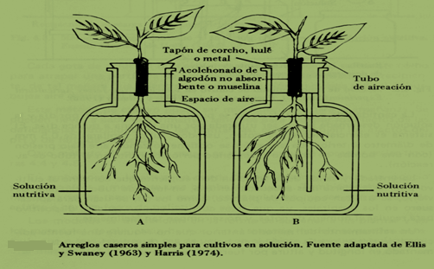
HUERTOS URBANOS Y COSECHA DE AGUA
MÉTODOS DE CULTIVO EN PEQUEÑA ESCALA
Utilizar un recipiente de plástico de 1 litro pintado de negro o forrados con cartón o plástico.
La aireación puede lograrse (aunque no en forma totalmente satisfactoria), manteniendo un espacio de 2 a 5 cm por encima de la solución nutritiva.
El sostén de la planta puede ser un tapón de corcho, de hule, o bien de papel aluminio, de metal acolchonado

Slide 40
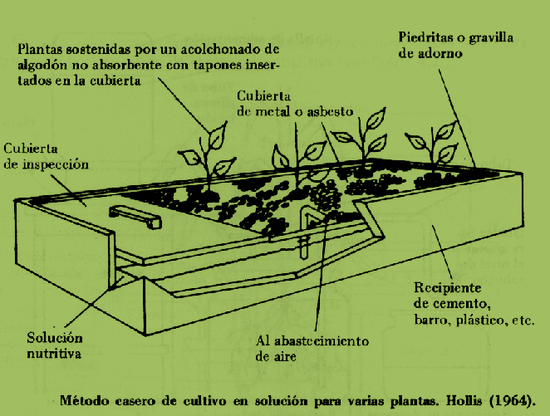
HUERTOS URBANOS Y COSECHA DE AGUA
Segundo método en pequeña escala es el que se puede apreciar en las figuras:

Slide 41
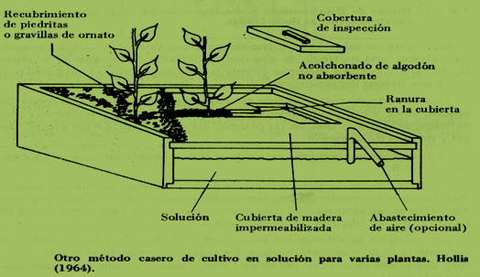
HUERTOS URBANOS Y COSECHA DE AGUA

Slide 42
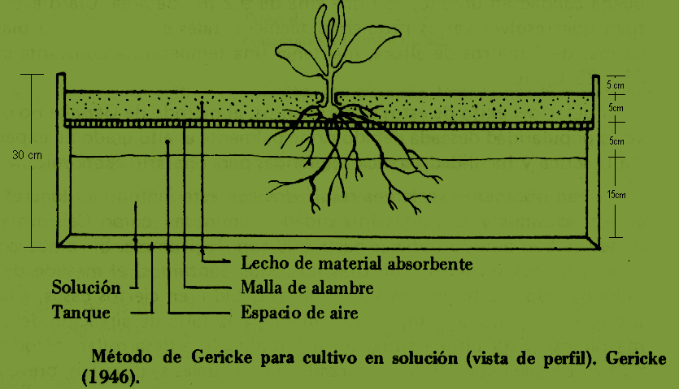
HUERTOS URBANOS Y COSECHA DE AGUA
MÉTODOS DE CULTIVO EN MEDIANA ESCALA
W.F. Gericke (1929), desarrolló un método práctico de cultivo en solución, para ser utilizado en la producción de hortalizas y flores.
En este método se utilizan tanques o tinas hechas de cualquier material adecuado (madera, lámina, concreto, asbesto, etc), impermeabilizados.

Slide 43
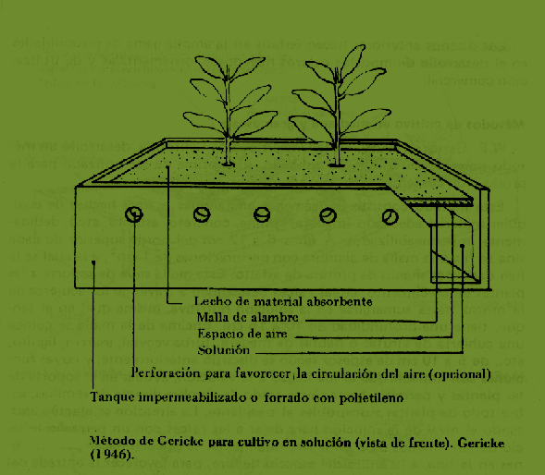
HUERTOS URBANOS Y COSECHA DE AGUA

Slide 44
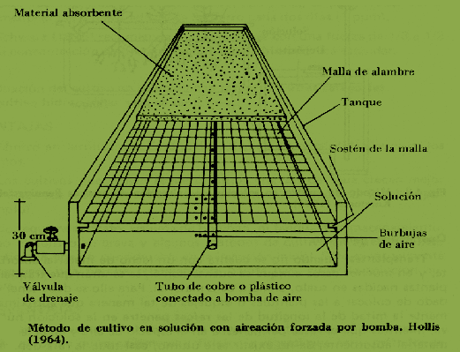
HUERTOS URBANOS Y COSECHA DE AGUA
MÉTODO DE CULTIVO EN AGUA CON AIREACIÓN FORZADA POR BOMBA.
Método propuesto por H.F. Hollis (1964), se lleva a cabo forzando aire por medio de una bomba a través de un pequeño tubo de cobre o plástico con pequeñas perforaciones (1mm), hechas a intervalos de aproximadamente 30 cm.

Slide 45
HUERTOS URBANOS Y COSECHA DE AGUA
TÉCNICAS PRINCIPALES DE CULTIVO HIDROPÓNICO A GRAN ESCALA:
    Técnica de cultivo en macetas de Bentley.
    Cultivo en tubos verticales.
    Técnica de la película nutritiva.
    Técnica de la aeroponia.
TÉCNICA DE CULTIVO EN MACETAS DE BENTLEY (BENTLEY CONTAINERS SYSTEM)
Se utilizan 100 bolsas de polietileno negro y grueso de 30 cm de diámetro por 45 cm de alto.

Slide 46
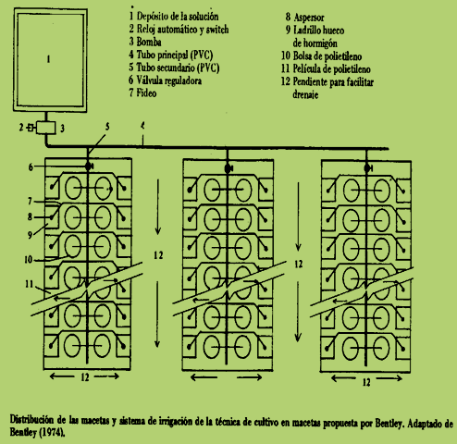
HUERTOS URBANOS Y COSECHA DE AGUA

Slide 47
HUERTOS URBANOS Y COSECHA DE AGUA
2) CULTIVO EN TUBOS VERTICALES
Se utilizan tubos de polietileno de 15 a 25 cm o pvc de 10 cm de diámetro de 2 metros de largo pintados de negro.
Rellenados con sustratos ligeros como vermiculita, agrolita, peatt moss o tezontle.
Estos tubos pueden ser soportados verticalmente amarrándolos a la estructura del invernadero o haciéndoles soportes individuales con cintas de madera.
La irrigación es a base de riego por goteo, requiriéndose de dos a cuatro litros diarios de solución por tubo.
La solución nutritiva. Generalmente no se recircula dejándose drenar de la base de los tubos.
Cada mes a dos meses se da un lavado con agua sola a fin de eliminar sales que pudieran acumularse.
Este sistema es adecuado para cultivos de pequeño porte como fresas, le­chugas, espinacas, acelgas.

Slide 48
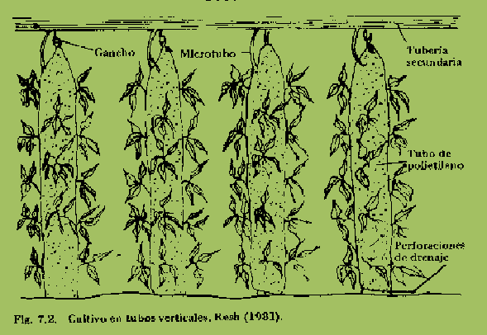
HUERTOS URBANOS Y COSECHA DE AGUA

Slide 49
HUERTOS URBANOS Y COSECHA DE AGUA
3) TÉCNICA DE LA PELÍCULA NUTRITIVA
La técnica de la película nutritiva (nutrient film technique) comprende la continua circulación de una película muy delgada de solución nutritiva a través de las raíces de las plantas.
La técnica ocupa tubos de polietileno negro, dobladas de manera especial, por zanjas forradas y recubiertas con polietileno negro o por canalitos hechos con polietileno negro engrapado adecuadamente o PVC de 4 pulgadas de diámetro.
Las plántulas del cultivo elegido se siembran en bloquecitos compactos de yogurt con peatt- moss, tezontle, tierra de hojas o agrolita, se introduce en el canalito por donde circulará la solución nutritiva.

Slide 50
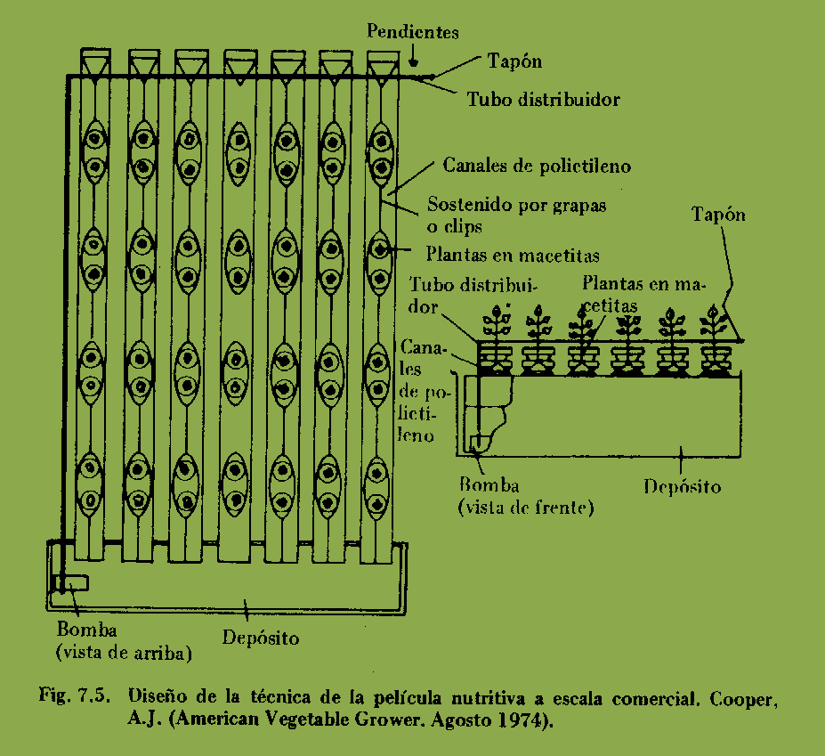
HUERTOS URBANOS Y COSECHA DE AGUA

Slide 51
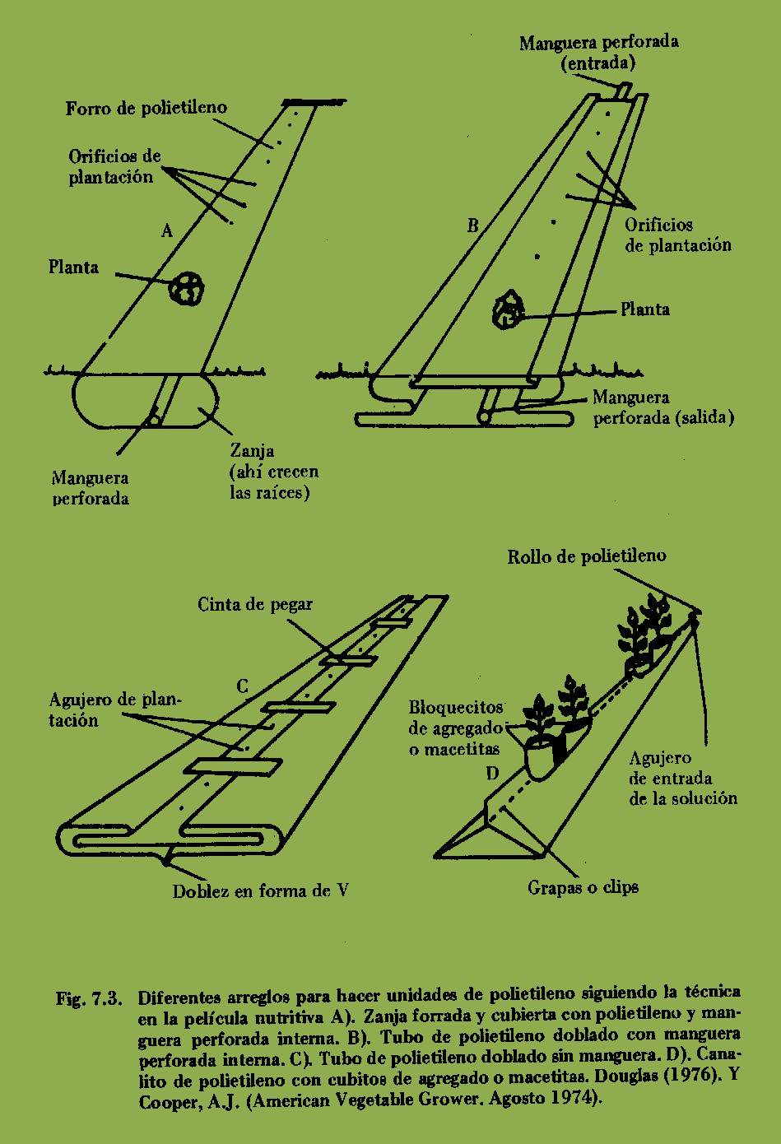
HUERTOS URBANOS Y COSECHA DE AGUA

Slide 52
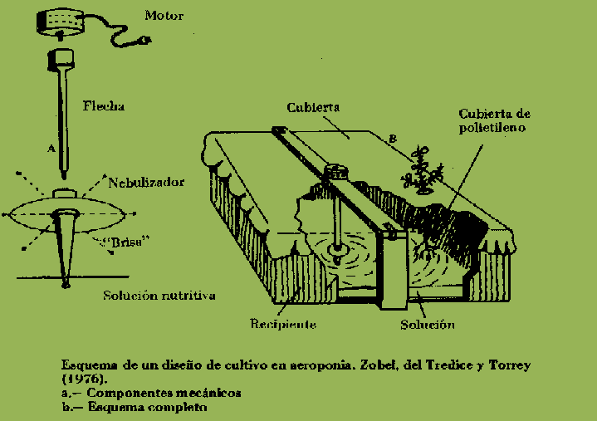
HUERTOS URBANOS Y COSECHA DE AGUA
4) AEROPONIA
La aeroponia se caracteriza porque las raíces de las plantas crecen en el aire, siendo nebulizadas periódica­mente con solución nutritiva.

